Slide 1
Једначине
Одређивање непознатог дјељеника

Slide 3
У новчанику сам имала нешто новца.
Кад сам купила цвијеће остало ми је 10 КМ. То је 5 пута мање новца него што сам имала прије куповине цвијећа.
Погодите колико сам имала новца у новчанику прије куповине цвијећа?

Slide 4
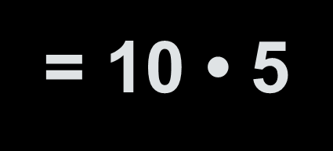
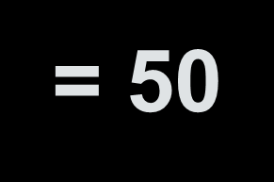
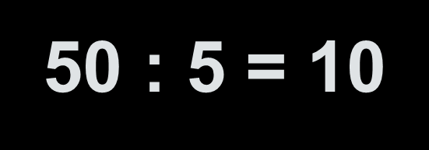
НЕПОЗНАТИ ДЈЕЉЕНИК : 5 = 10
ПРОВЈЕРА

Slide 5
НЕПОЗНАТИ ДЈЕЉЕНИК
Израчунавамо тако што количник помножимо дјелиоцем.

Slide 6
Задаци за вјежбу
1. Израчунај непознати дјељеник!
2. Који број треба подијелити са 7 да се
добије 8?
X : 9 = 4
X = 4 · 9
X = 36
Пр. 36 : 9 = 4
X : 7 = 8
X = 8 · 7
X = 56
Пр. 56 : 7 = 8

Slide 7
4. Maja je убрала пуну здјелицу шумских јагода и одлучила је да их подијели са сестром. Свака је добила по 20 јагода. Колико јагода је било у здрјелици?
3. У кутији су биле играчке. Када је мама подијелила играчке на четворо дјеце свако дијете је добило по 3 играчке. Колико играчака је било у кутији?
X : 4 = 3
X = 3 · 4
X = 12
Пр. 12 : 4 = 3
Одговор: У кутији је било 12 играчака.
X : 2 = 20
X = 20 · 2
X = 40
Пр. 40 : 2 = 20
Одговор: У здјелици је било 40 јагода.

Slide 8
Нема задаће!

